Slide 1
2. ROS – cmd_sub
/cmd_vel
cmd_sub
/action/int8
Notes:
개요
ROS cmd_sub 패키지는 cmd_sub_node 노드를 포함하고 있으며, 이는 다른 노드로부터 토픽을 받아 myRIO 모터 구동 신호를 보내는 기능을 한다. 수신하는 토픽은 /cmd_vel과 /action/int8이며 각 Path Planning과 강화학습의 결과이다.
이후에는 간략한 코드 리뷰가 이어지며 마지막에는 패키지에 포함된 ROS 런치 파일에 대한 설명이 있다.

Slide 2
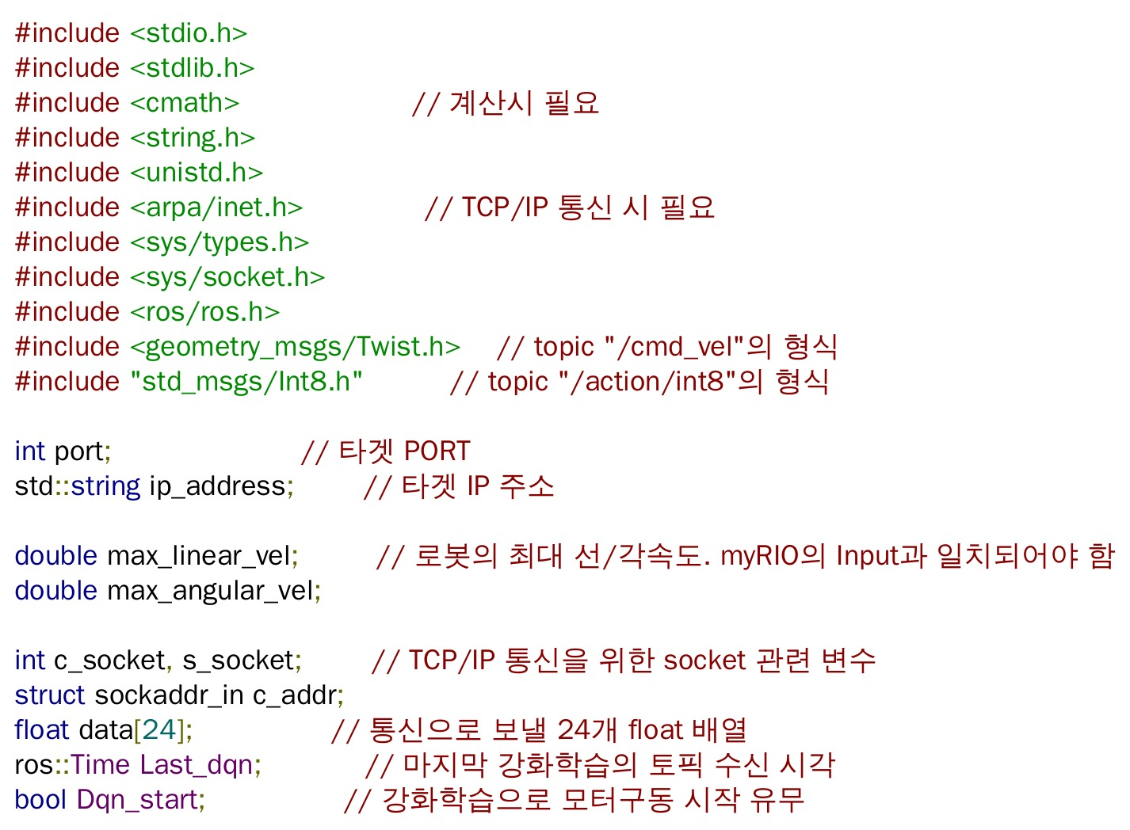
cmd_sub/src/cmd_sub.cpp
Notes:
코드에 사용될 header를 포함시키고 변수를 선언한다. header와 변수들의 간략한 설명은 위와 같다.
위 변수 중 ip_address, port, max_linear_vel 그리고 max_angular_vel은 ROS 파라미터로 지정되어 사용된다. 따라서 Default 값을 갖지만 node 실행 시 설정할 수도 있다. (main함수 참고)

Slide 3
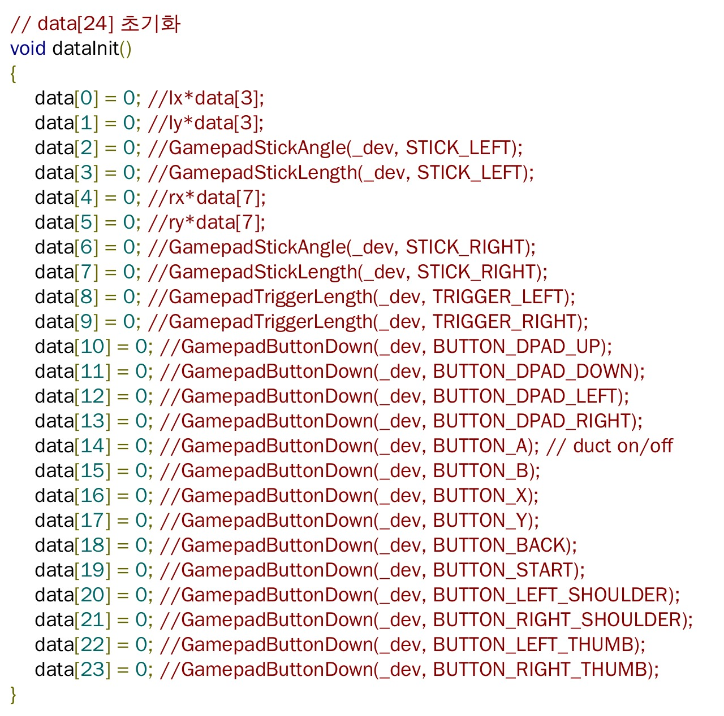
Notes:
dataInit()은 TCP/IP로 보내게 될 24개의 float 배열 data[24]의 모든 성분을 0으로 만드는 함수이다. 각 성분은 xbox 컨트롤러 key의 입력을 의미하며 -1이상 1이하의 값을 갖는다.
이 패키지에서 사용하게 될 성분은 토픽 /cmd_vel 의 경우 [0,1,5,8,9], /action/int8의 경우 [14,15,16,17]이다. 이를 간략히 설명하면 아래 그림과 같고, 자세한 부분은 msgCallback, dqnCallback 함수를 참고 바란다.

Slide 4
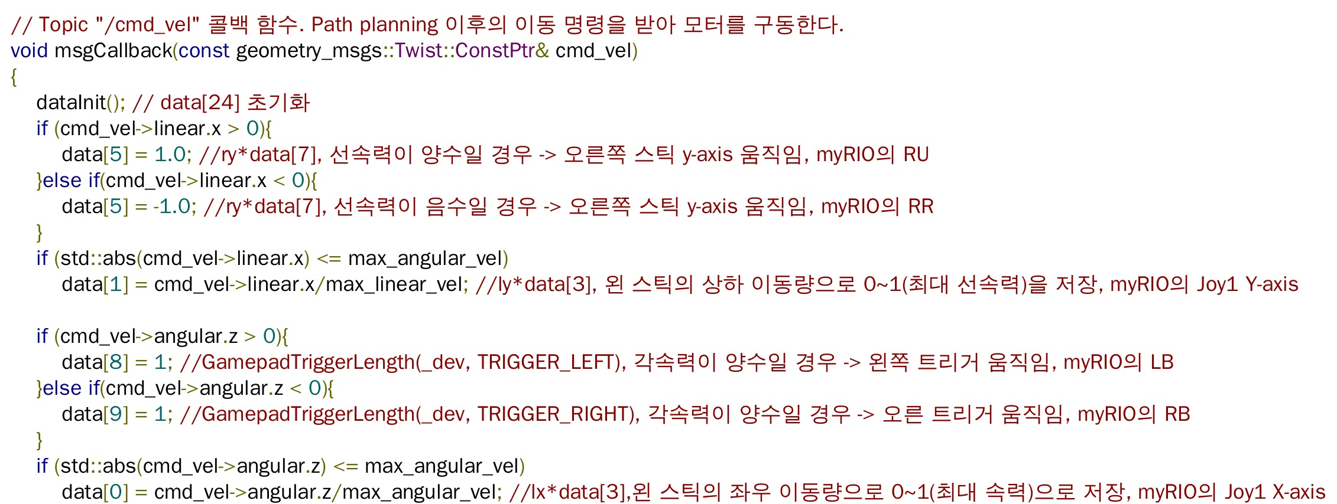
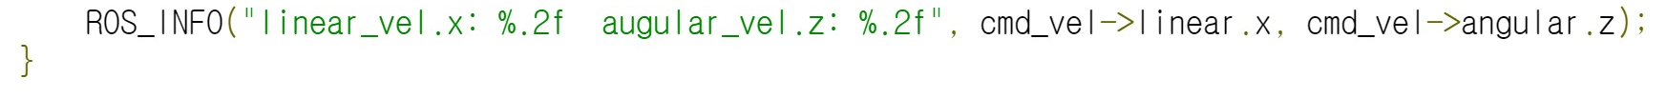
Notes:
msgCallback은 노드가 토픽 /cmd_vel을 (Path planning의 결과로)수신하였을 때, data에 저장하여 송신할 선속력(cmd_vel.linear.x)과 각속력(cmd_vel.angular.z)을 저장한다. 이 때, 속력이 max_linear_vel과 max_angular_vel보다 클 경우, data에는 0이 저장된다.
선속력에 해당하는 data[5] max_linear_vel로 나누어진 -1~1 사이의 값을 갖는다. 또한 각속력에 해당하는 data[8]과 data[9] (부호 고려)는 max_angular_vel로 나어진 0~1 사이의 값을 갖게 된다.
따라서 의도한 선속력과 각속력으로 로봇을 구동하기 위해선 노드와 myRIO의 최대 속력 설정이 일치되어야 한다.

Slide 5
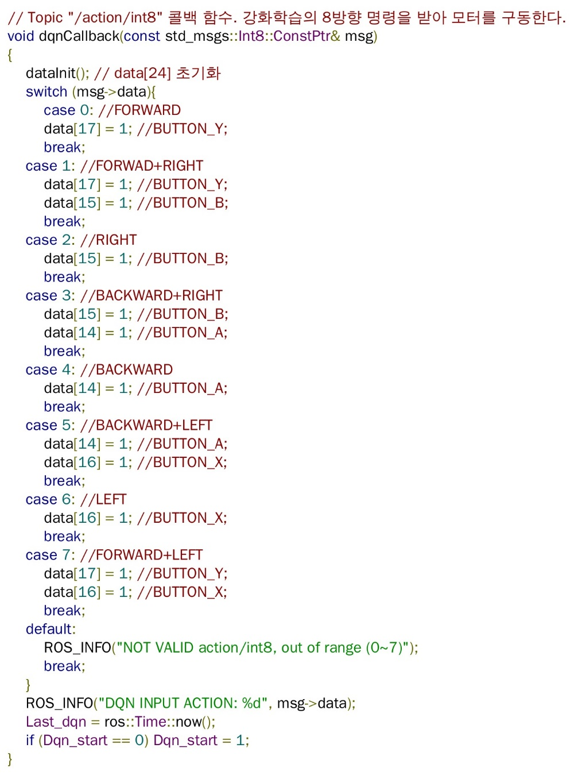
Notes:
dqnCallback은 노드가 토픽 /action/int8을 (강화학습의 결과로)수신하였을 때, data에 저장하여 송신할 이동 방향을 저장한다. Case문을 사용하여 이동 방향은 8방향으로 xbox 컨트롤러의 A,B,X,Y에 해당하는 data 14~17 성분에 저장되는 0/1로 구분된다.
아래 예시는 각 Case마다 xbox 컨트롤러의 키조합을 보여주고 있다.

Slide 6
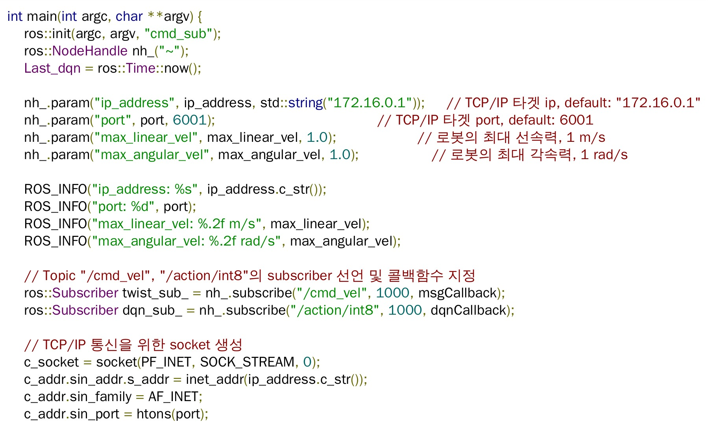
Notes:
main 함수로 ROS의 node, parameter, 그리고 subscriber를 정의한다. parameter는 default값이 명시되어 있으며, 두개의 subscriber는 토픽 /cmd_vel과 /action/int8을 수신하게 된다.
그 뒤로 TCP/IP통신을 위해 socket을 생성하는 기능을 하는데, 자세한 내용은 아래 링크를 참고 바란다.
Socket Programming in C/C++ https://www.geeksforgeeks.org/socket-programming-cc/

Slide 7
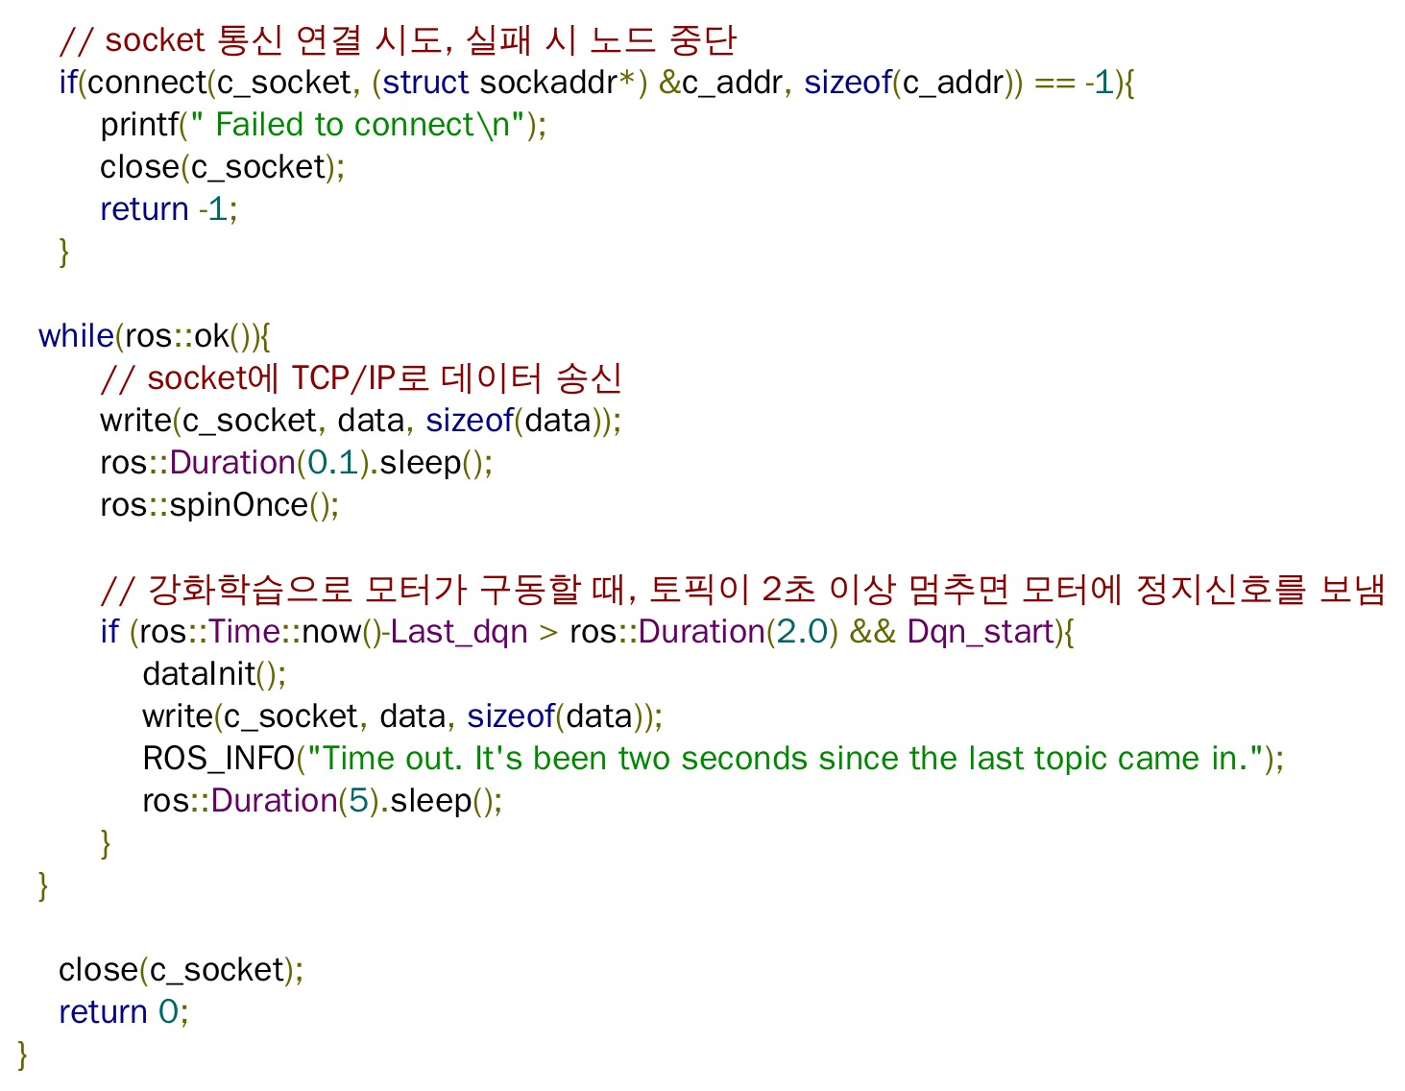
Notes:
위는 main 함수의 마지막으로 while문 전에 통신 연결을 시도하여, 실패 시 노드를 중단한다.
while문 안 write함수는 data를 TCP/IP로 송신한다. 송신하는 data는 spinOnce() 함수에 의해 토픽(/cmd_vel or /action/int8)이 수신되면 콜백 함수를 거쳐 수정된다.
정지 명령의 토픽이 없으면 토픽 수신이 중단되어도 이전의 data로 모터를 구동하게 된다. 따라서 강화학습으로 모터가 구동될 때, if문을 통해 2초 이상 토픽이 수신되지 않으면 정지 초기화된 data 배열을 myRIO에 송신하게 된다.

Slide 8
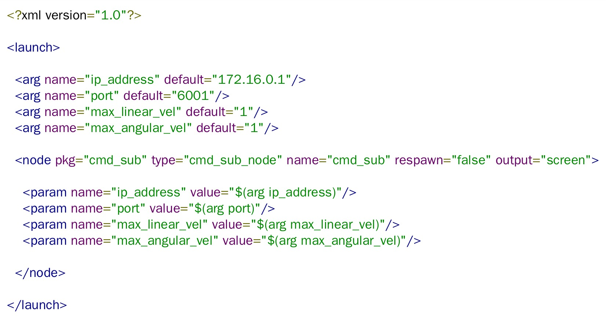
/cmd_sub/launch/cmd_sub_run.launch
Notes:
launch 폴더의 cmd_sub_run.launch의 내용은 위와 같다. launch로 cmd_sub를 실행하게 되면, 아래와 같이 parameter들을 실행과 설정할 수 있다.
또한 다른 패키지(자율 주행 등)의 launch파일에서도 cmd_sub_run.launch를 아래와 같이 실행할 수 있다.
$ roslaunch cmd_sub cmd_sub_run.launch ip_address:=127.0.0.1

